Slide 1
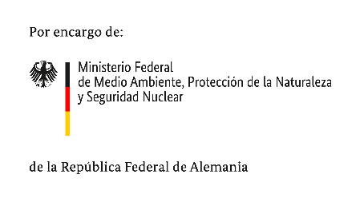
Taller IKI – Grupos de Trabajo
7. Transparencia/MRV
19 marzo 2020
* Toda la sesion será grabada.

Slide 2
Grupos de Trabajo
Ir a sala de su grupo
Participar en la conversación
Generar acuerdos
Regresar a sala principal
Presentación en plenaria
Elegir un(a) relator(a)
1
2
3
4
5
6
Preguntas Guía
Platicar brevemente quiénes son y de qué proyecto
Se ponen de acuerdo sobre cómo trabajar en conjunto
Definen a un responsable del grupo de trabajo
Acuerdo del nuevo grupo de trabajo
TIEMPO TRABAJO EN GRUPO: 45 MINS
PRESENTACIÓN PLENARIA: 3 MINS

Slide 3
¿Qué personas y proyectos están en el grupo?
Nombre | Proyecto
Bianca Corona | Empresas de agua y saneamiento para mitigación del cambio climático - CONAGUA
Monica Mata | Huella Climática – SMA Jalisco, Yucatan, B.C
Paola Mercado | Practicante Sistema de Comercio de Emisiones
Valeria Correa | Huella Climática – SMA Jalisco, Yucatan, B.C
Gerardo Baeza | Alianza Mexicana Alemana de Cambio Climático
Yuriana González | Alianza Mexicana Alemana de Cambio Climático

Slide 4
¿Cómo podemos trabajar en conjunto?
WaCCliM – Organismos operadores de agua, tratamiento de aguas residuales – Suministro de agua potable hasta su tratamiento final usando una herramienta ECAM para hacer el calculo de emisiones de GEI de las PTAR
Huella Climática (México, Brasil y Sudáfrica) – Seguimiento para reducción de emisiones con una alineación vertical con esfuerzos nacionales y locales. En México con actualización de sus inventarios GEI y capacitaciones hacia construcción de sistemas MRV.
SICEM – Capacitaciones en verificación para armonizar con los verificadores la forma de realizarlo.
ALIANZA CC – Elaboración de un MRV y M&E en donde las 32 entidades federativas puedan incorporar sus avances en el cumplimiento de la NDC.
*P. ej. Formar un grupo de trabajo para…

Slide 5
POSIBLE COLABORACIÓN
WaCCliM/ALIANZA medidas de mitigación del sector hídrico
WaCCliM/Huella climática participación en capacitación
Huella climática/ALIANZA preparación de los estados pilotos de huella climática para que después puedan reportar las acciones que estén en el sistema de subnacionales de la Alianza
Huella climática con el resto de los proyectos compartir experiencia con estados adicionales del Under2 Coalition
SICEM compartir experiencias de capacitación a verificadores

Slide 6
¿A qué acuerdos llegamos?
Acuerdo | Fecha | Responsable(s)
Llamada trimestral con todos los proyectos | Junio 2020 | Bianca WaCCliM
Llamadas bilaterales con base a necesidades | Por definir
Compartir resultados e invitaciones a webinars (sujeto a interés de proyectos) | Por definir
*P. ej. Crear un grupo virtual en Google, 22 mar 2019, Persona 1…

